Slide 1
ДОШКОЛЬНИКОВ В ПОЛЕКУЛЬТУРНОМ ПРОСТРАНСТВЕ
муниципальное автономное дошкольное образовательное учреждение
«Центр развития ребенка - детский сад № 50»
городского округа Самара
СОЦИАЛЬНОЕ РАЗВИТИЕ ДЕТЕЙ ДОШКОЛЬНОГО ВОЗРАСТА В УСЛОВИЯХ ПОЛИКУЛЬТУРНОГО ПРОСТРАНСТВА

Slide 2
ПОЛЕКУЛЬТУРНОЕ ПРОСТРАНСТВО
Направления работы проектной площадки:
1. Разработка модели социального развития дошкольников в поликультурном пространстве.
2. Апробация разработанной модели в образовательном процессе ДОО.

Slide 3
Направления деятельности:
- проектирование открытой образовательной среды;
использование деятельностного и исследовательского подходов;
усиление практико-ориентированного, прикладного характера образовательной деятельности;
использование ресурсов социального партнерства.

Slide 4
Модель социального развития детей дошкольного возраста в современном поликультурном пространстве.
Цель проекта: социальное развитие дошкольников
Направления совместной образовательной деятельности
«Ребенок среди людей»
«История в моей жизни»
«Ребенок и культура»
«Отношения ребенка к самому себе»
Виды деятельности
Создание условий
для повышения качества
образования дошкольников в совместной образовательной деятельности
Содержание условий для повышения качества профессион-й подготовки педагогов по организации образовательного процесса в ДОУ по теме проекта
Использование образов-ного потенциала семей, развитие соц. партнерства ДОУ с учреждениями образования и культуры

Slide 5
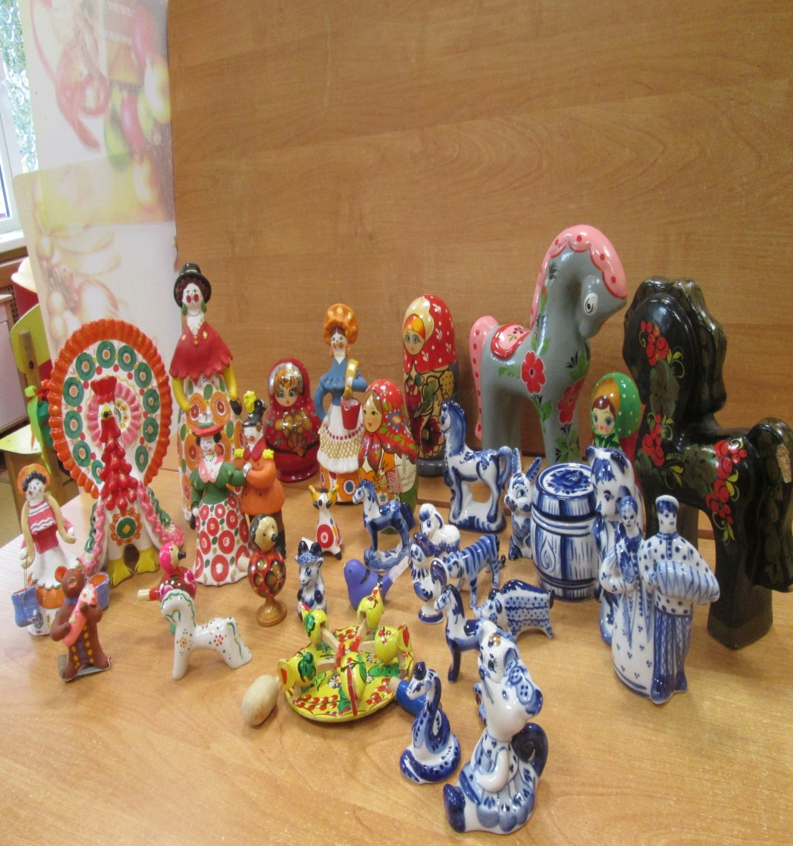
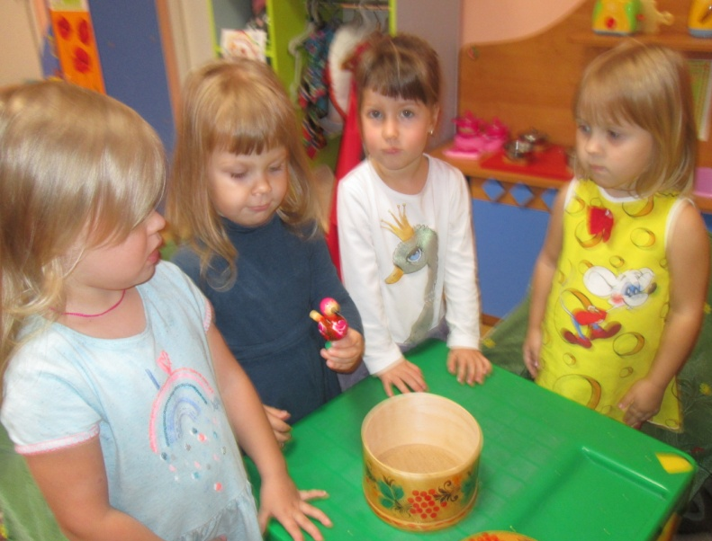
Условия созданные в ДОУ для социального развития дошкольников
Собрана коллекция русских народных игрушек
Сюрпризный момент «Волшебная шкатулка»

Slide 6
Художественная литература
Совместная образовательная деятельность :
дидактические игры
викторины,
развлечения
А сейчас расскажем сказку

Slide 7
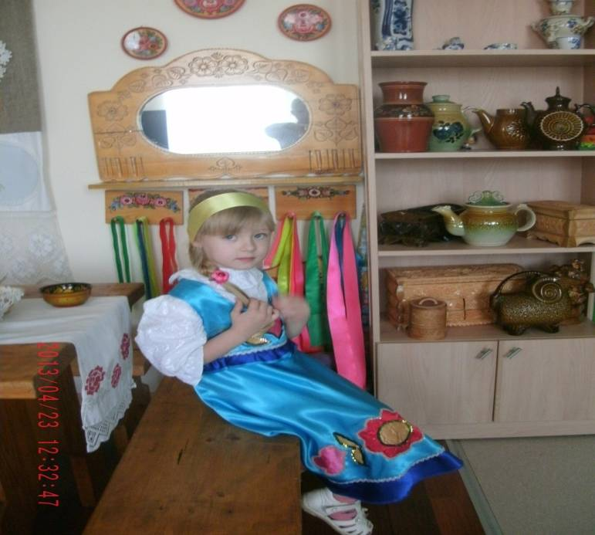
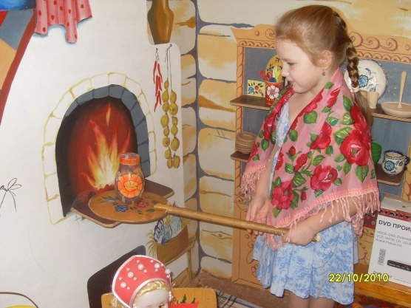
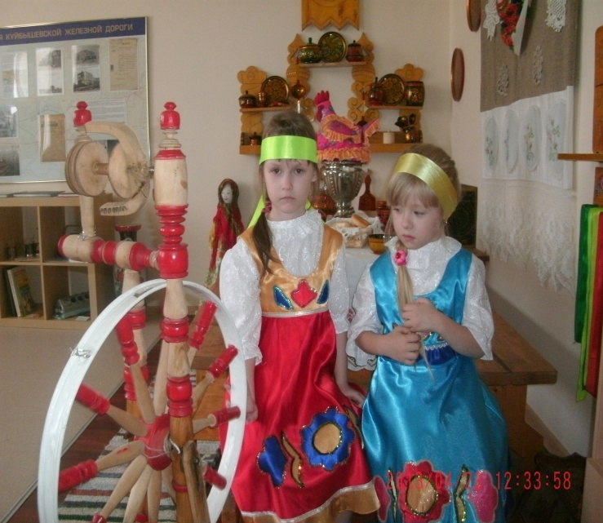
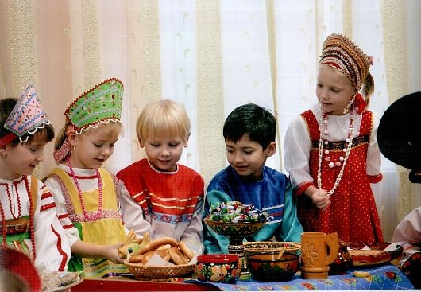
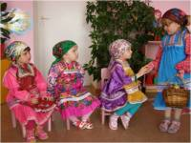
«Путешествия в давние времена»

Slide 8
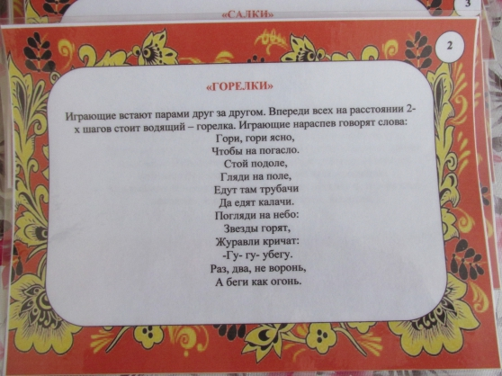
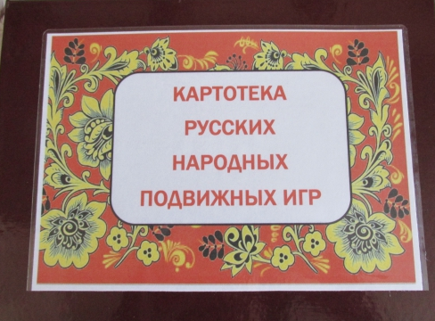
Подвижные народные игры

Slide 9
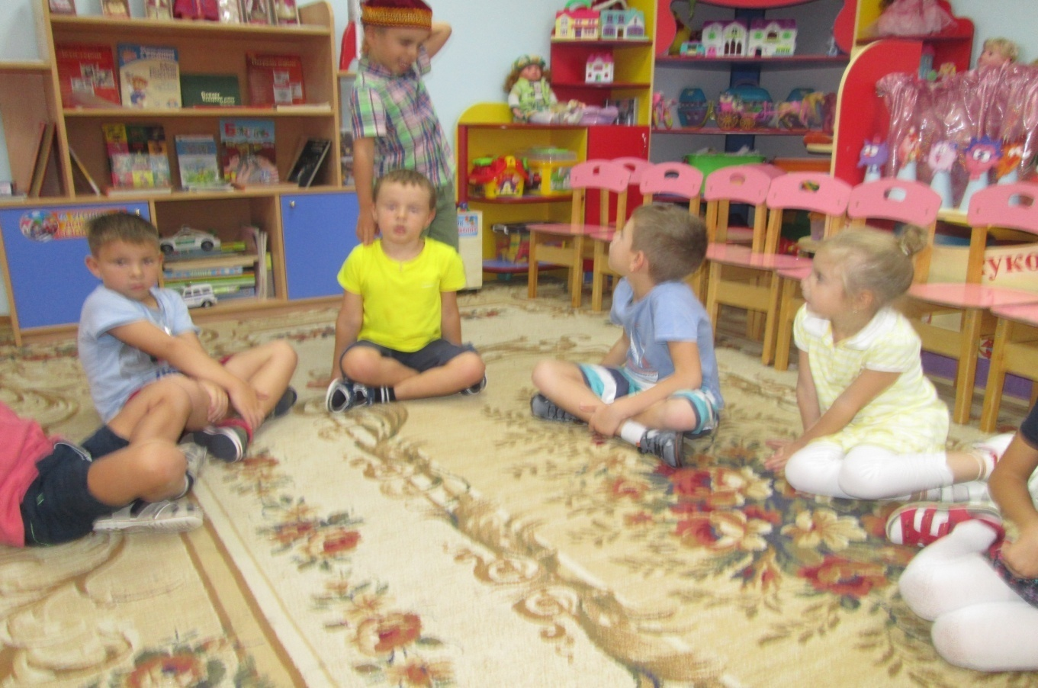
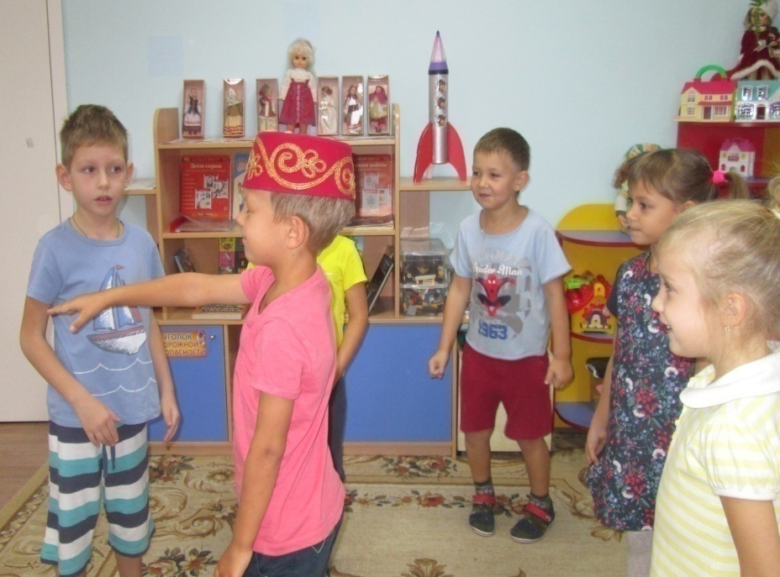
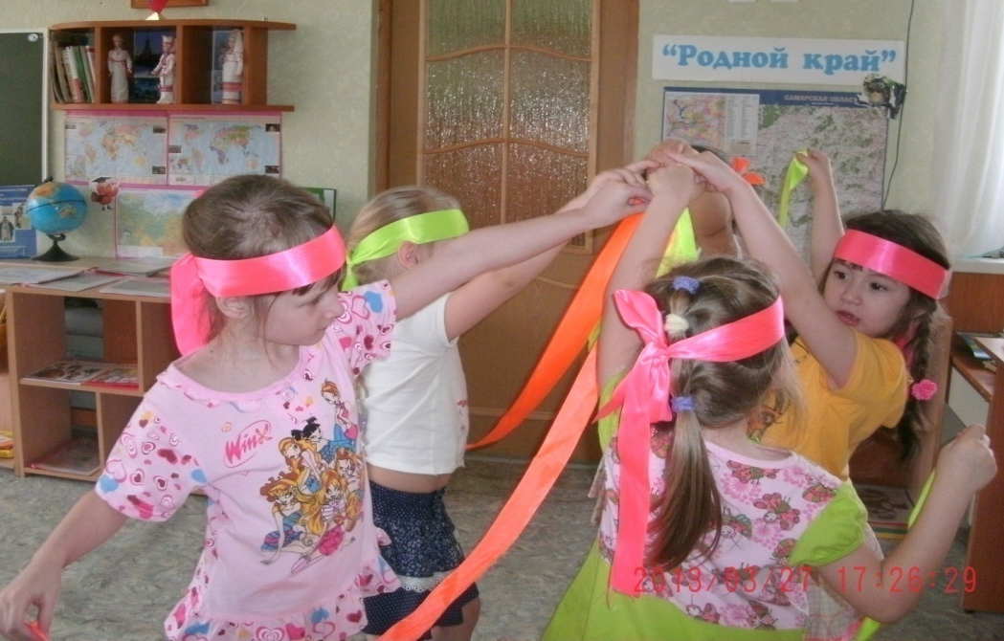
Подвижные игры народов Поволжья

Slide 10
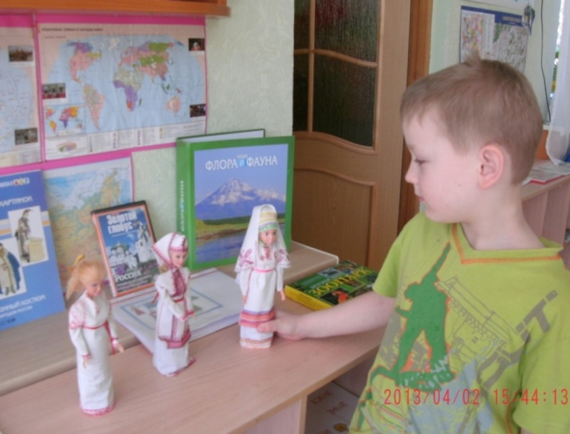
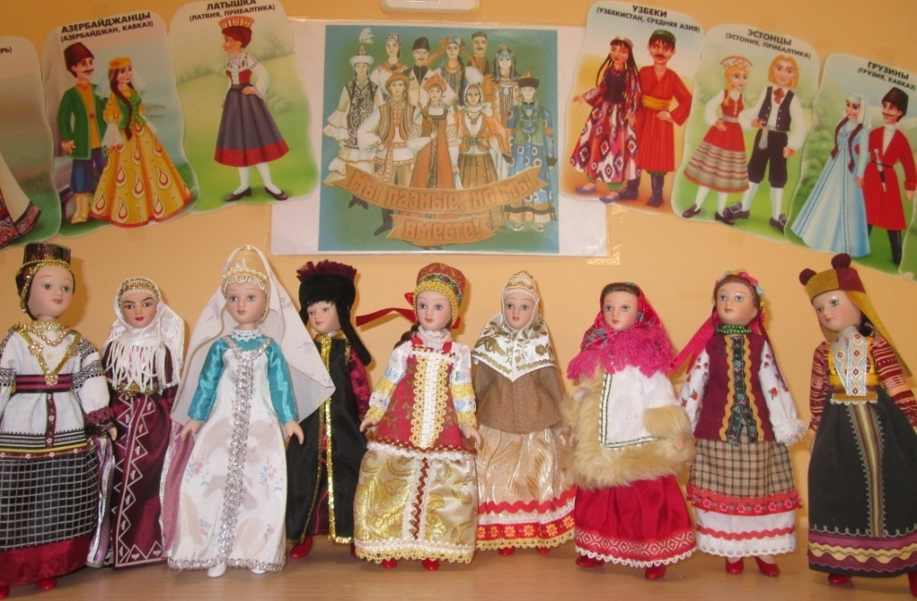
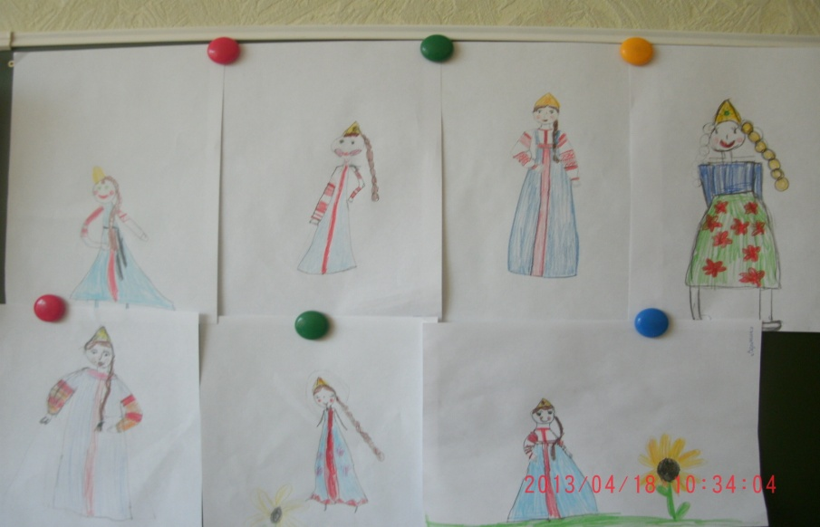
Куклы народов Поволжья

Slide 11
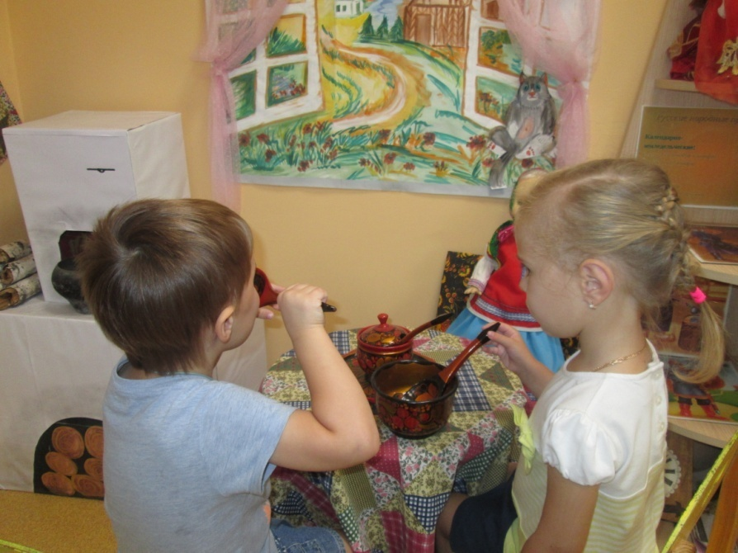
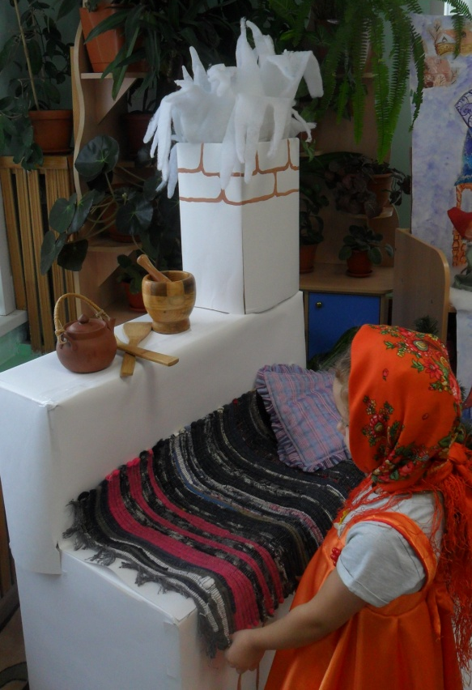
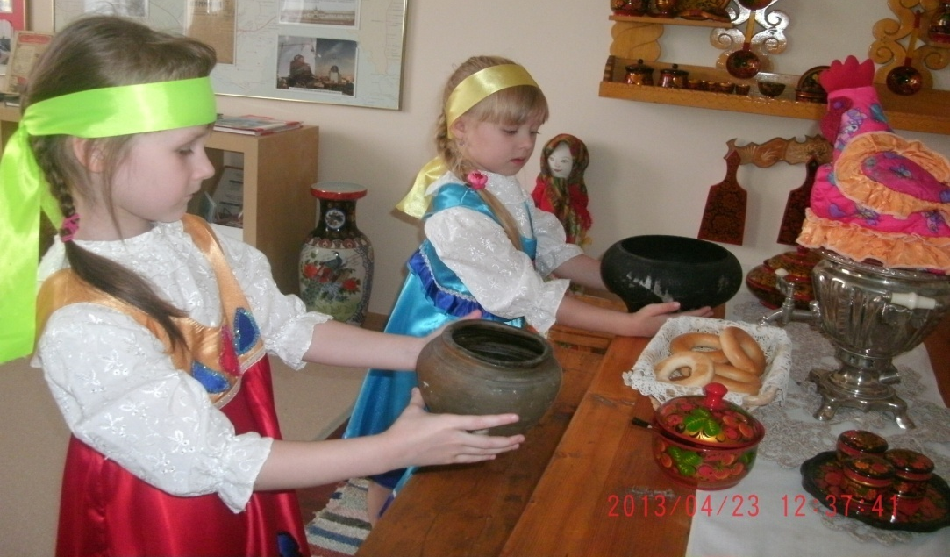
Сюжетно-ролевые игры
«В гостях у Аленки»
«Помощница»
«Хозяюшки»

Slide 12
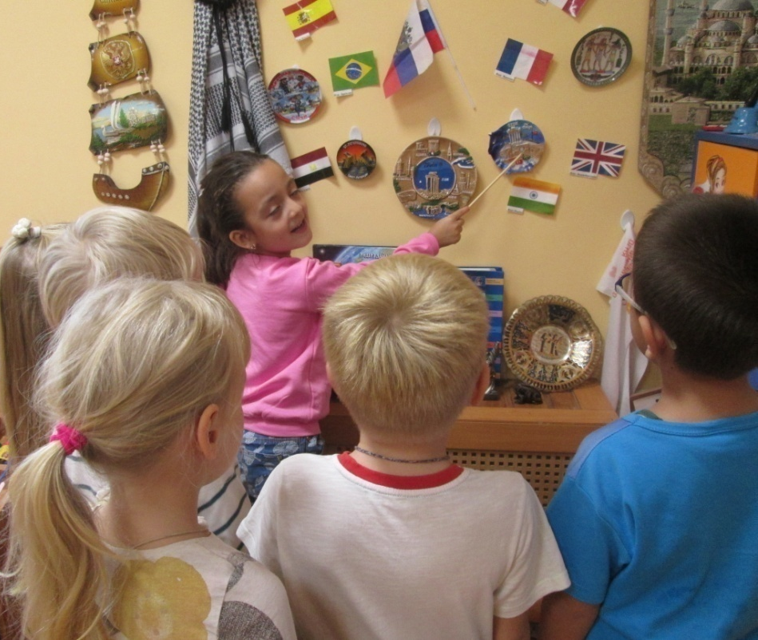
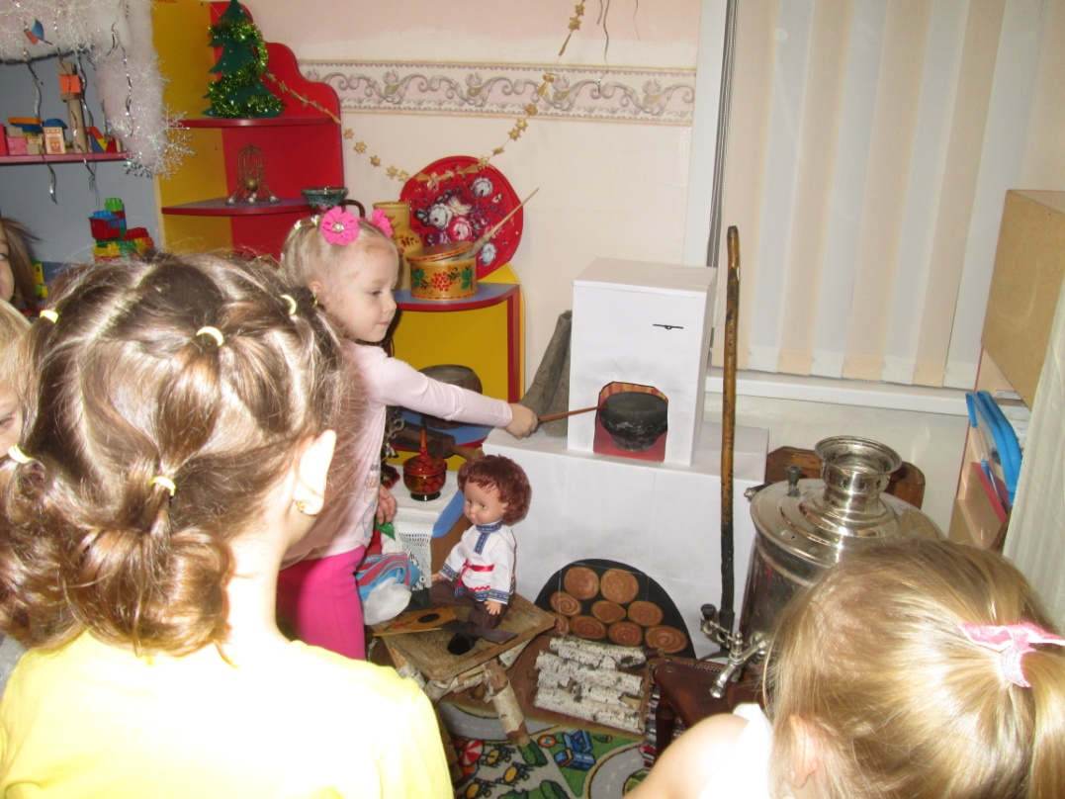
Сюжетно-ролевая игры «Музей народов мира»
«Музей русского быта»

Slide 13
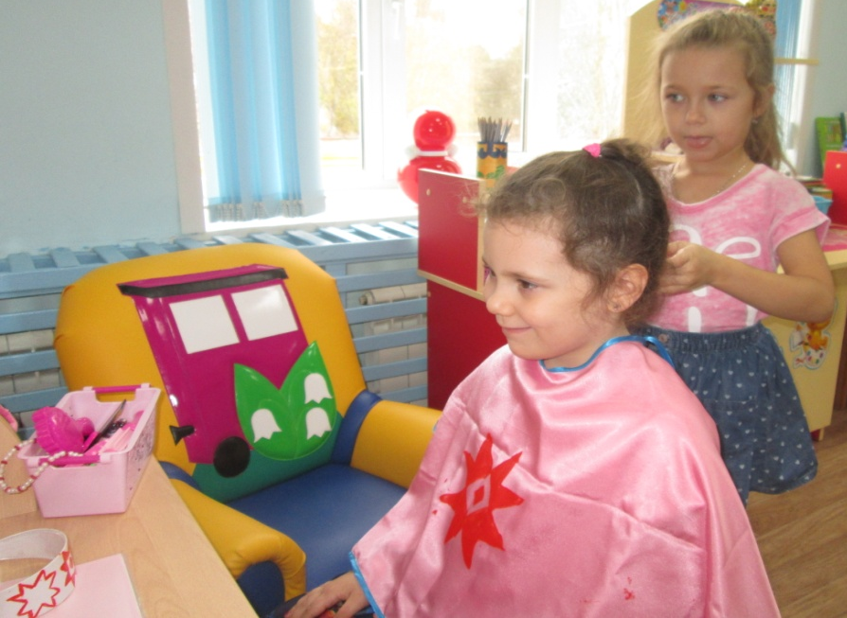
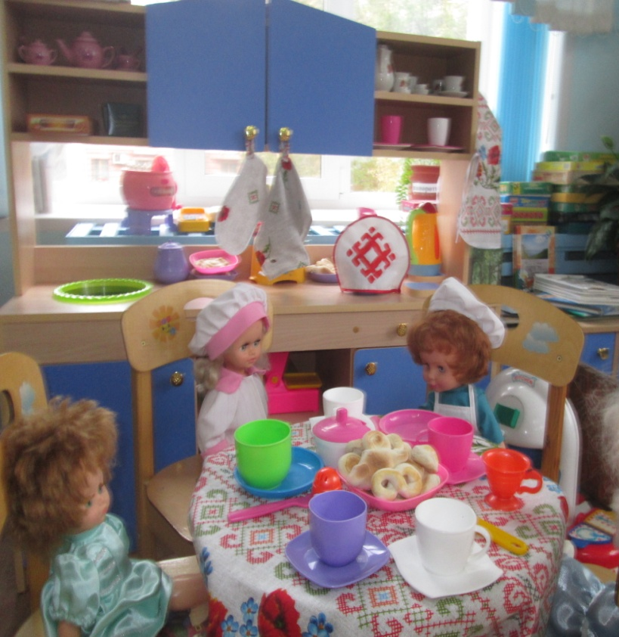
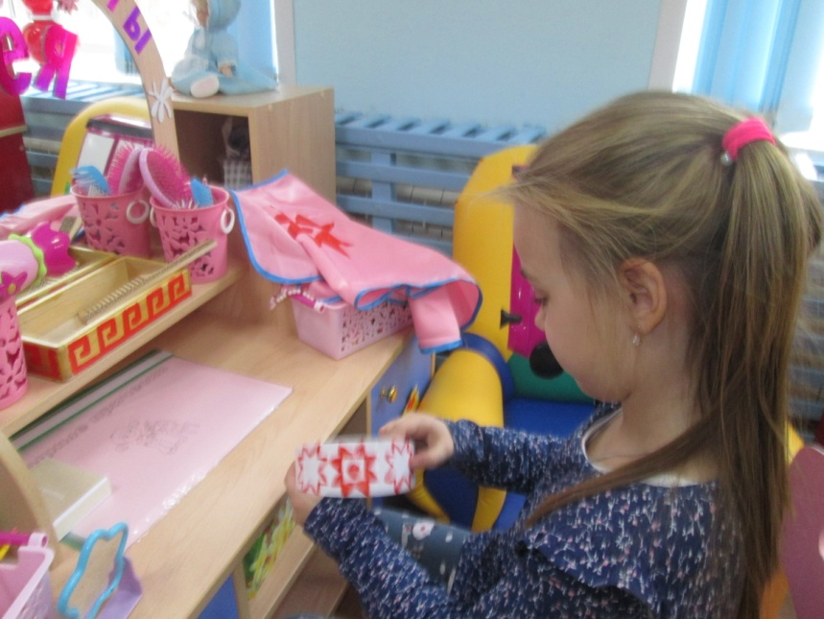
Предметы быта с орнаментами народов Поволжья

Slide 14
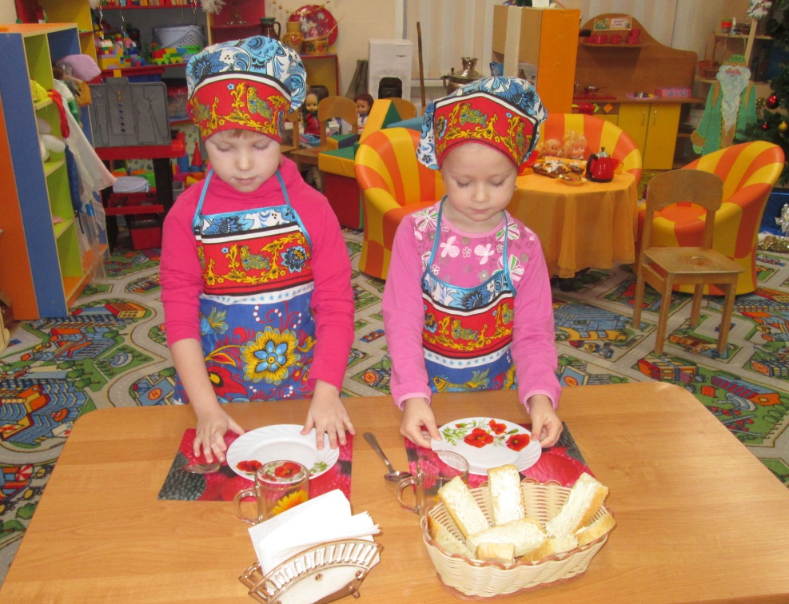
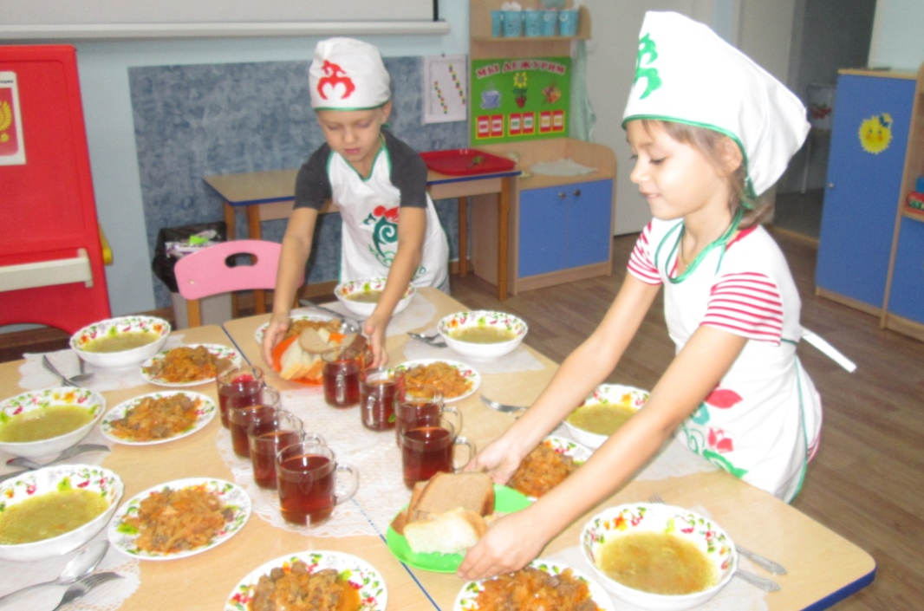
Наши дежурные и на стол накроют и украсят и уберут

Slide 15
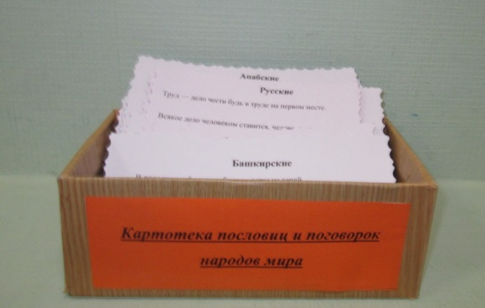
Картотеки пословиц и поговорок
Совместная образовательная деятельность:
Викторина «Дружба крепкая»
Викторина «Без труда не выловишь и рыбку из пруда»
Картотека пословиц и поговорок народов Поволжья

Slide 16
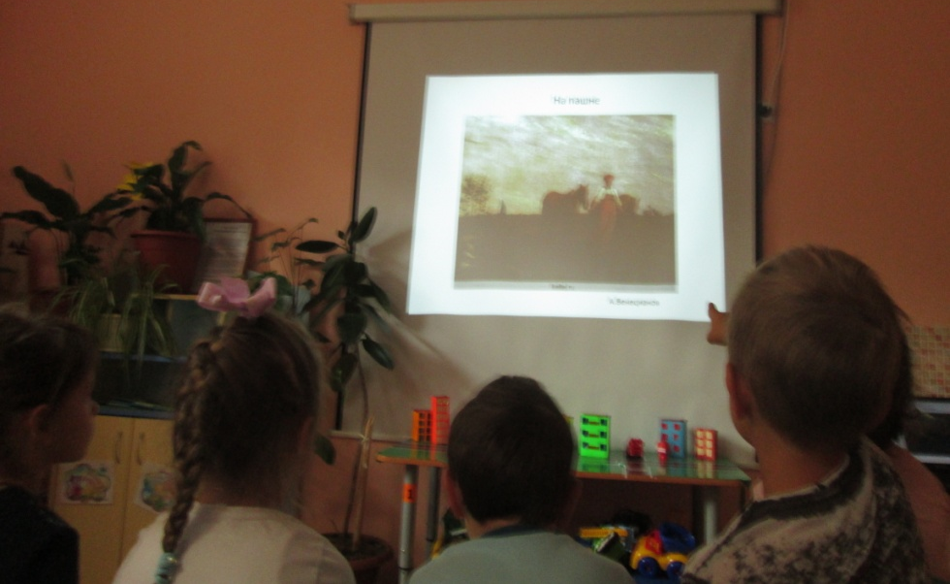
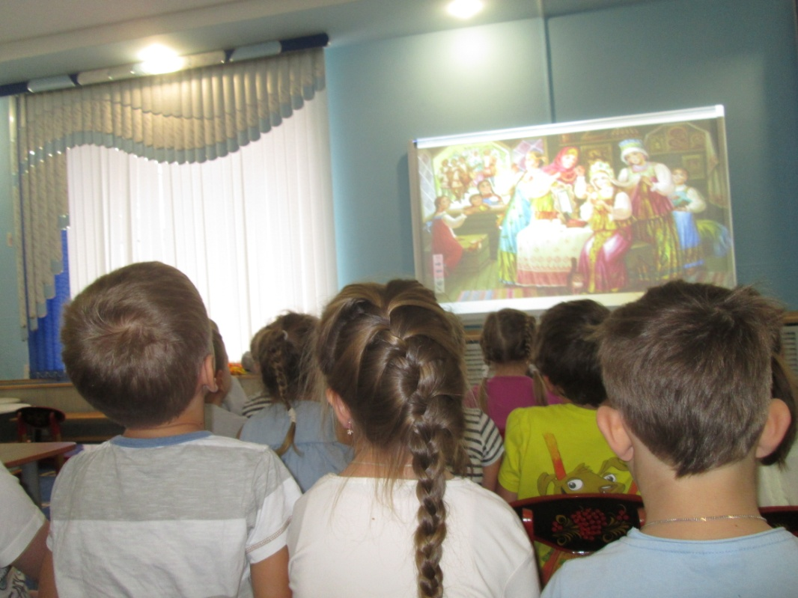
Картины русских художников

Slide 17
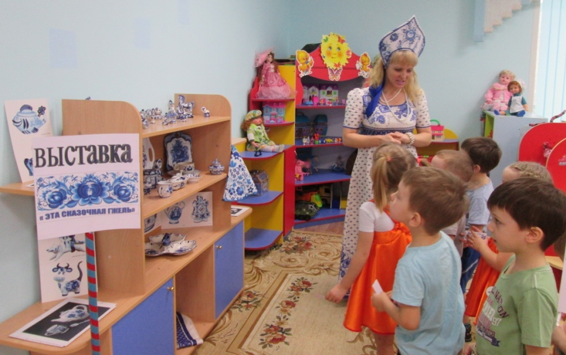
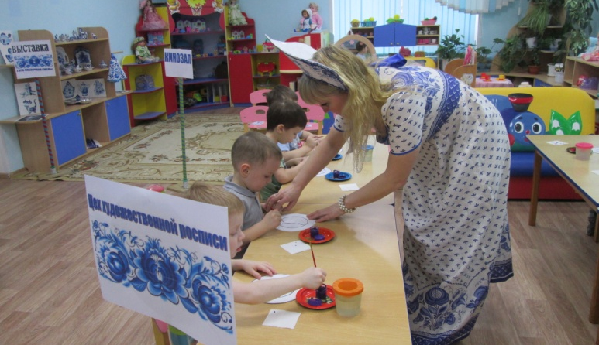
Развлечения, досуги
Развлечение «Голубая Гжель»
Художественная мастерская
Викторина «Пословицы о дружбе»

Slide 18
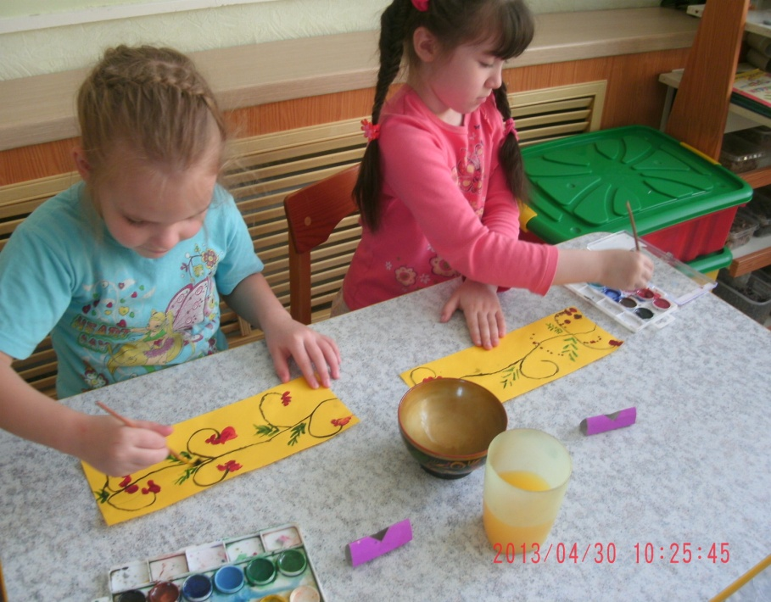
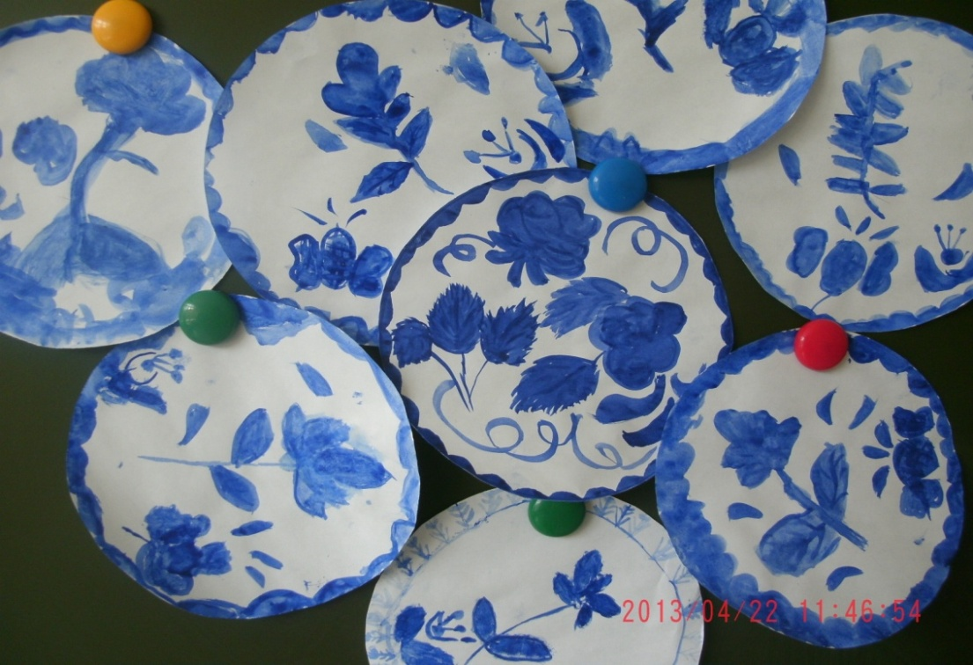
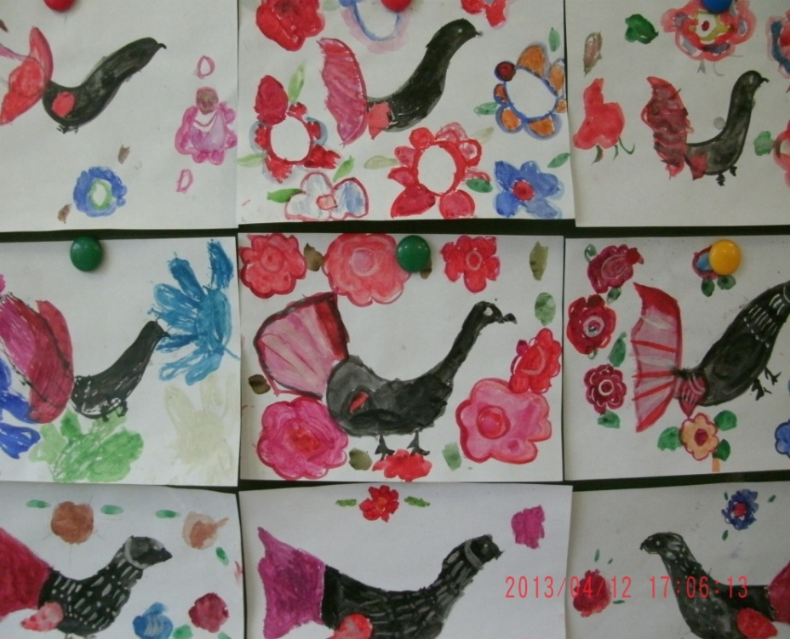
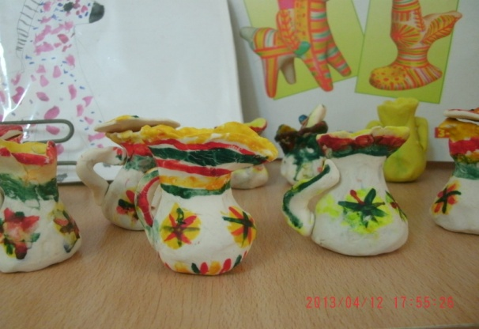
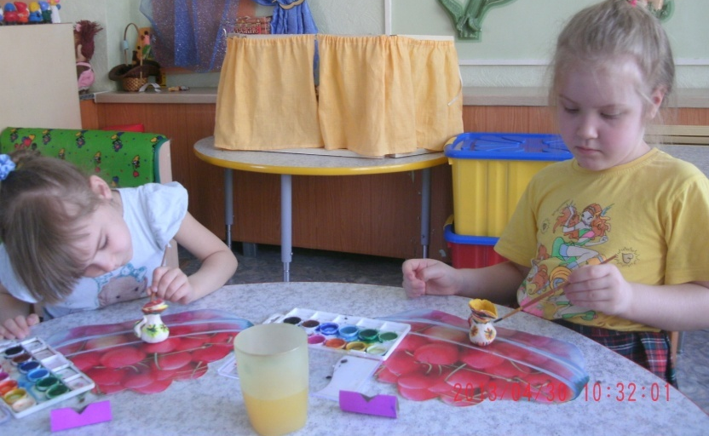
ХУДОЖЕСТВЕННАЯ МАСТЕРСКАЯ

Slide 19
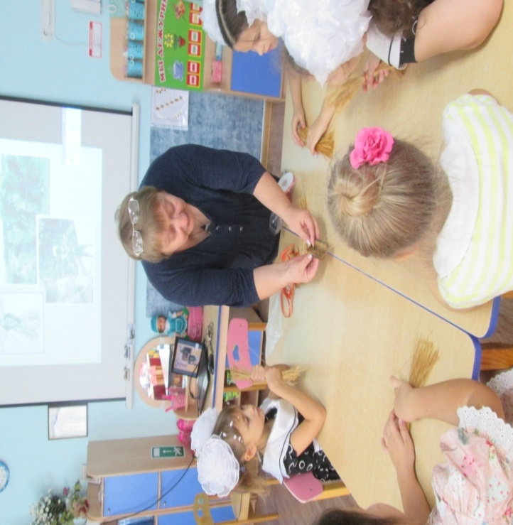
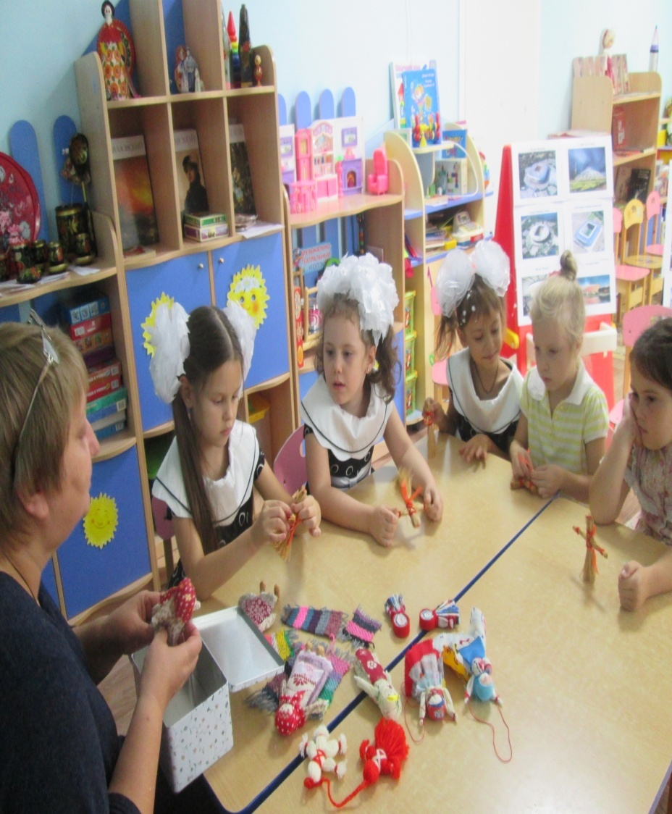
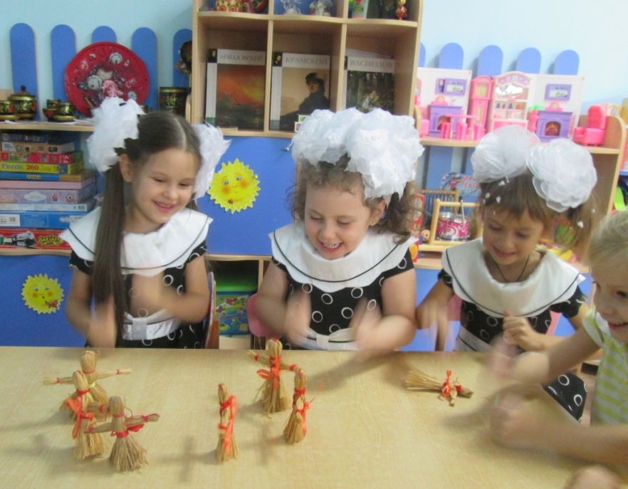
Социальные партнеры:
МБОУ ДО «ДШИ № 1»
Мастер-класс «Кукла- Стригушка»

Slide 20
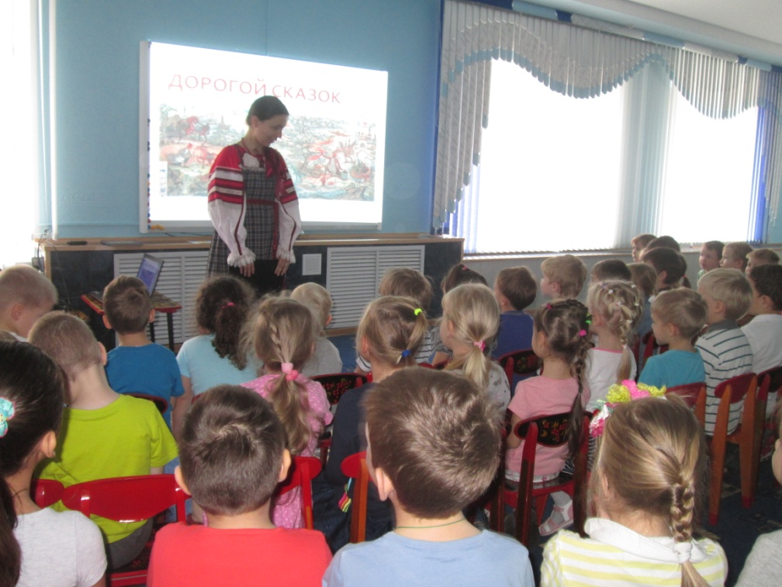
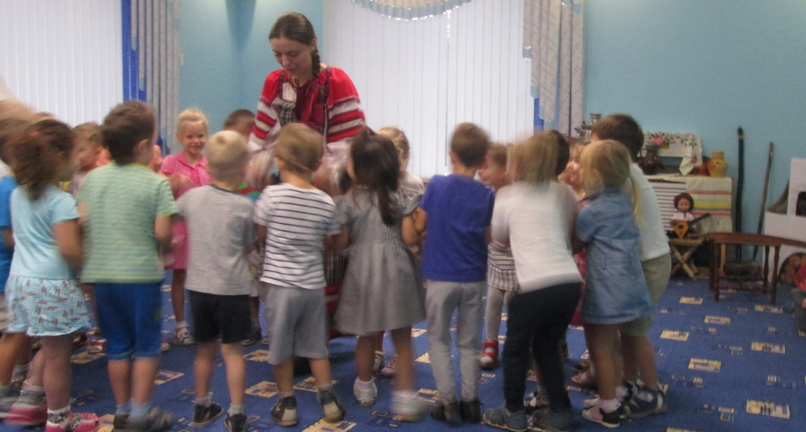
Путешествие по сказкам
Детская библиотека – филиал № 14 МБУК г.о. Самара

Slide 21
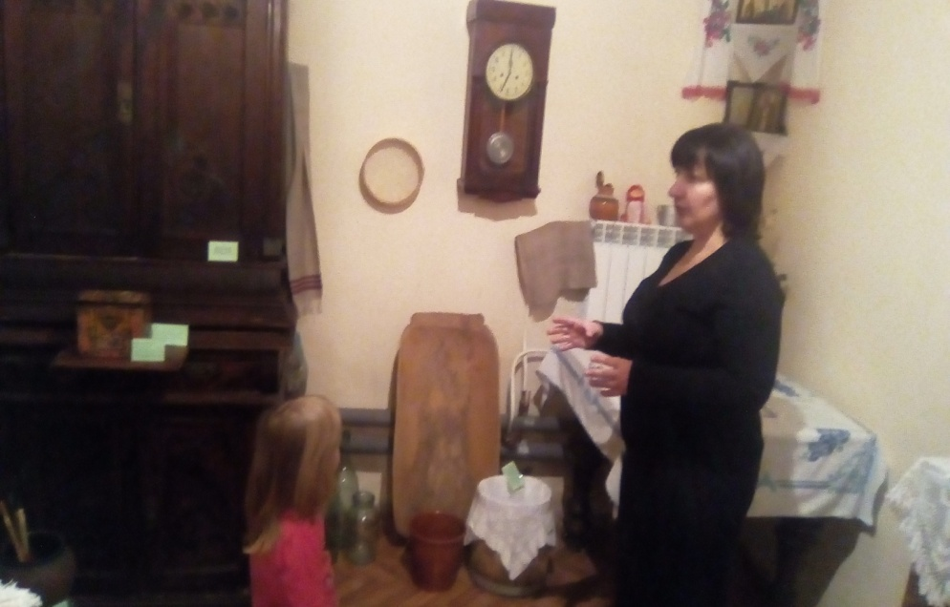
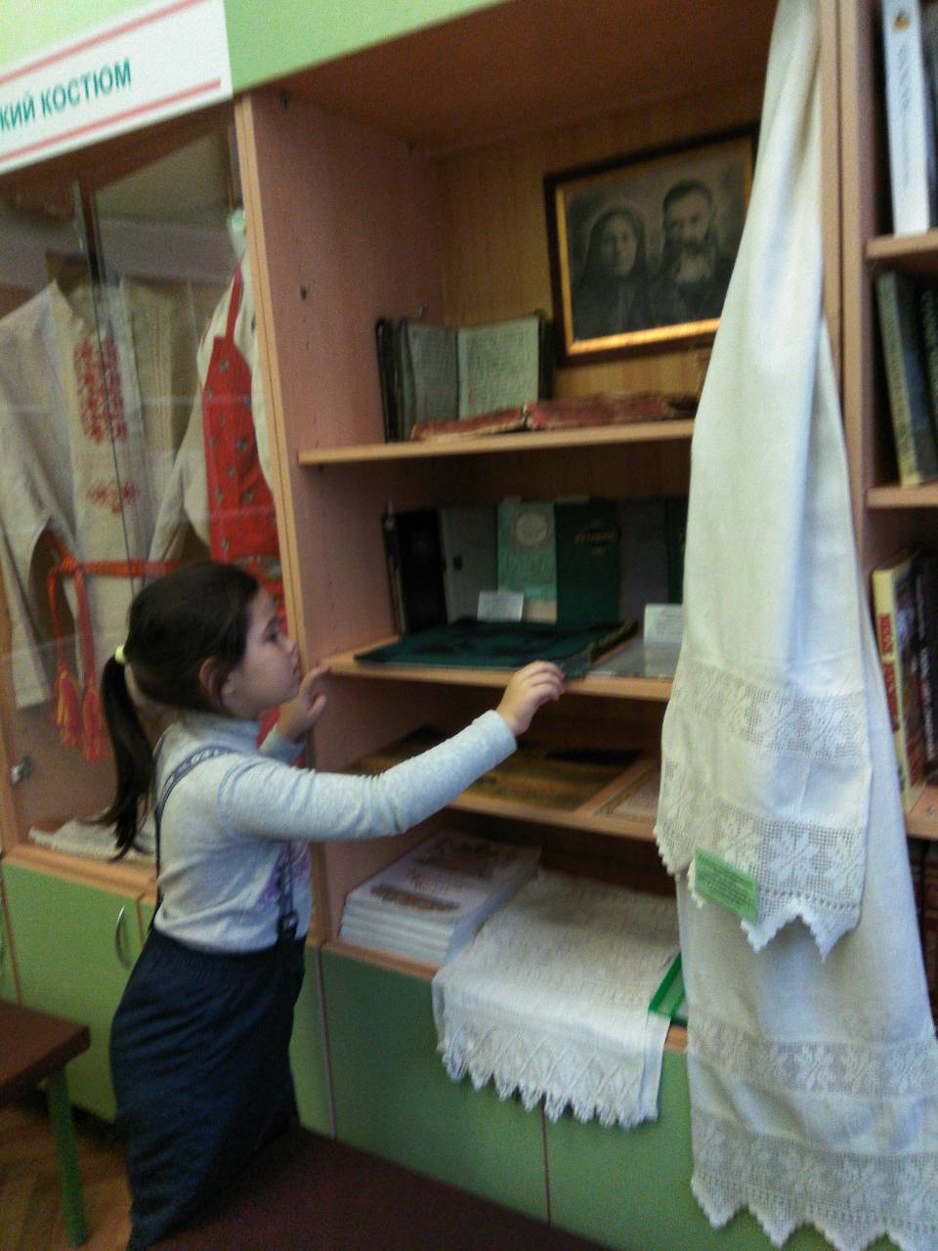
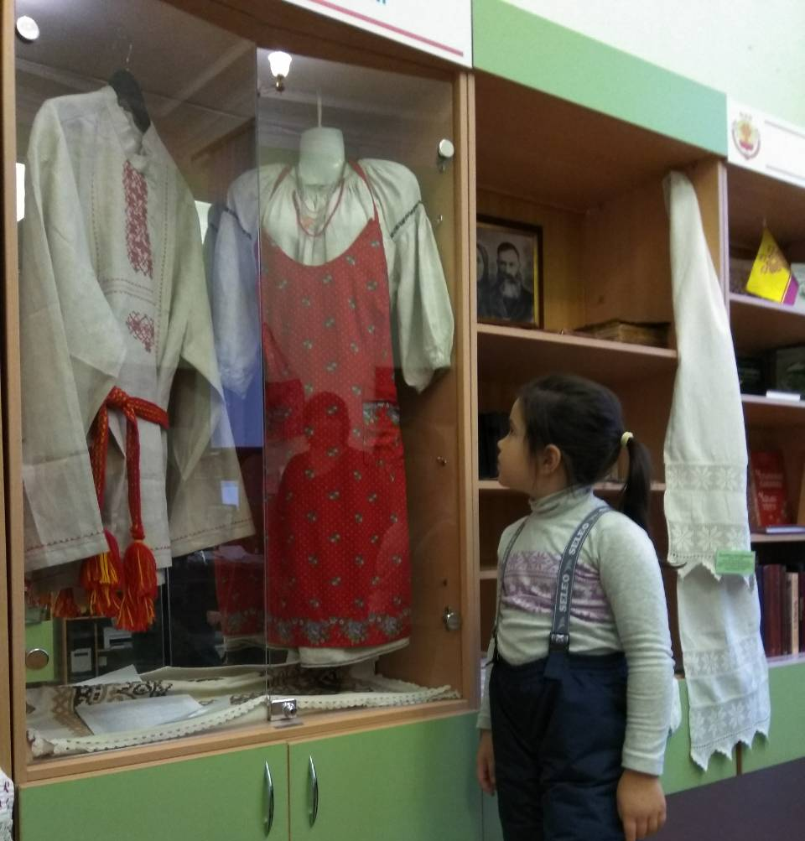
Посещение детской библиотеки

Slide 22
ГЛАВНАЯ ИДЕЯ

